Slide 1
Kaufmann/-frau für Groß- und Außenhandelsmanagement
Informationen zum novellierten Berufsbild
Simon Grupe, DIHK e. V.
27. Februar 2020 | Ausblick auf die neue Verordnung ab dem 1. August 2020
Deutscher Industrie- und Handelskammertag e. V.

Slide 2

Zielsetzungen der Neuordnung
Attraktive
Berufs-bezeichnung
Digitale Geschäfts-prozesse
Aktualisierung der Inhalte
Aufwertung Abschluss-prüfung (GAP)
Branchen-vielfalt + rechtlicher Rahmen
Stärkung Handlungs-kompetenz
Notes:
Gründe für die Neuordnung des Berufsbilds
Das neue Profil akzentuiert noch stärker die übergeordnete Kompetenz des prozessorientierten Steuerns, Reflektierens und Optimierens entlang der Wertschöpfungskette im Groß- und Außenhandel. Die Funktion dieses „Schnittstellenmanagements“ schlägt sich folgerichtig in der neuen Berufsbezeichnung nieder, dem/der „Kaufmann/-frau für Groß- und Außenhandelsmanagement“
Digitalisierung von Geschäftsfeldern und Geschäftsprozessen, dadurch Zunahme der Bedeutung von z. B. kommunikativen Kompetenzen, der Fähigkeit zum vernetzten Denken und dem professionellen Umgang mit digitalen Arbeitsmitteln. Beispiele: Einsatz von E-Business-Systemen in der Ressourcenplanung, von elektronischen Plattformen in der Beschaffung sowie von Onlinevertriebskanälen im Verkauf. Die Förderung des Erwerbs von Kompetenzen zum „Einsatz digitaler Werkzeuge“ ist zugleich integrativer Bestandteil aller schulischen Lernfelder.
Aufbau einer neuen Ausbildungsordnung. Bessere Integration bzw. Einbindung fachübergreifender Ausbildungsinhalte in einzelne Berufsbildpositionen. Überarbeitungsbedarf hinsichtlich überholter Ausbildungsinhalte (z. B. in den Bereichen Zahlungsverkehr und Rechnungswesen).
Neu eingeführt wird ferner die gestreckte Abschlussprüfung – die bisherige Zwischenprüfung entfällt damit. Neue Wahlmöglichkeiten ergeben sich auch bei der Durchführung des fallbezogenen Fachgesprächs.
Abbildung der Branchenvielfalt sowie veränderte rechtliche Rahmenbedingungen.

Slide 3
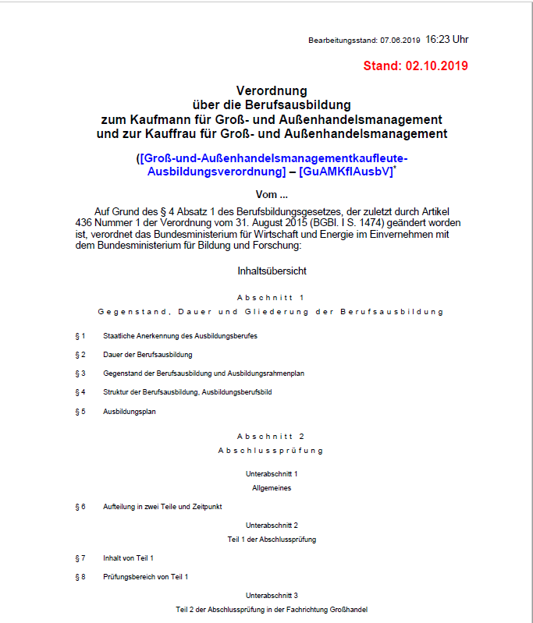
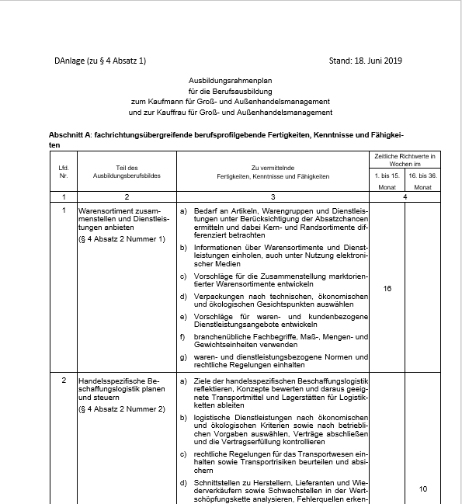
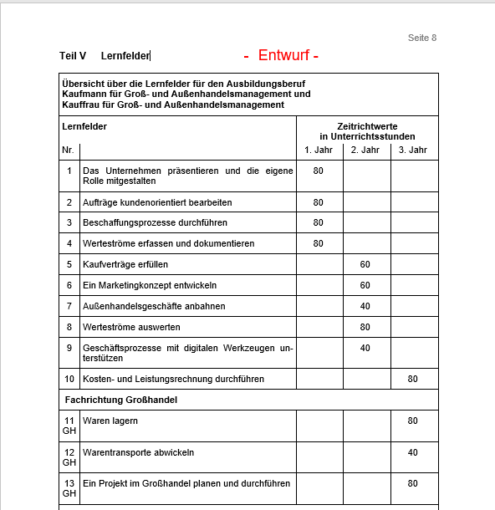
Elemente des Berufsbildes
Gesetzliche Verordnung
Rahmenplan: betriebliche Umsetzung
Rahmenplan: schulische Umsetzung
Ausbildungsverordnung
Ausbildungsrahmenplan
Rahmenlehrplan
Notes:
Welche „Produkte“ wurden im eigentlichen Neuordnungsverfahren erarbeitet?
Ferner:
- Berufsprofilbeschreibung BiBB (fälschlicherweise auch „Zeugniserläuterung“ genannt)
Umsetzungshilfe BiBB
Entsprechungsliste (ARP + RLP)
Weitere Informationsmaterialien (ggf. BGA, AGA, DIHK)

Slide 4
Übersicht betriebliche Ausbildung *
T 1
Fachrichtung Großhandel
Lagerlogistik
Rückabwicklungs-prozesse
Fachrichtung Außenhandel
Außenhandels-geschäfte
Internationale Berufs-kompetenzen
  Warensortiment
  Beschaffungslogistik
T 1
  Einkauf von Waren und Dienstleistungen
  Marketingmaßnahmen
T 1
  Verkauf
  Distribution
  Kaufmännische Steuerung und Kontrolle
Integrative Kompetenzen
(inkl. elektronische Geschäftsprozesse)
T 1
T 1
  Projekt- und teamorientiertes Arbeiten
* Vereinfachte Darstellung/z. T. gekürzte Bezeichnungen
Notes:
T 1: (in Teilen) für die Abschlussprüfung Teil 1 relevant bzw. in den ersten 15 Monaten zu behandelnde Inhalte

Slide 5
Schulische Lernfelder (RLP)
 | 1. Ausbildungsjahr |  | 2. Ausbildungsjahr |  | 3. Ausbildungsjahr
LF 1 | Das Unternehmen präsentieren und die eigene Rolle mitgestalten (80 h) | LF 5 | Kaufverträge erfüllen (60 h) | LF 10 | Kosten- und Leistungsrechnung durchführen (80 h)
 |  |  |  | LF 11 | Waren lagern (80 h)
LF 2 | Aufträge kundenorientiert bearbeiten (80 h) | LF 6 | Ein Marketingkonzept entwickeln (60 h) | LF 12 | Warentransporte abwickeln (40 h)
 |  |  |  | LF 13 | Ein Projekt im Großhandel planen und durchführen (80 h)
LF 3 | Beschaffungsprozesse durchführen (80 h) | LF 7 | Außenhandelsgeschäfte anbahnen (40 h) | LF 11 | Internationale Warentransporte abwickeln (80 h)
 |  |  |  | LF 12 | Außenhandelsgeschäfte abwickeln und finanzieren (80 h)
LF 4 | Wertströme erfassen und dokumentieren (80 h) | LF 8 | Wertströme auswerten (80 h) | LF 13 | Ein Projekt im Außenhandelhandel planen und durchführen (40 h)
 |  | LF 9 | Geschäftsprozesse mit digitalen Werkzeugen unterstützen (40 h)
Notes:
LF 2: Kaufvertragsrecht und -arten; Anfragen Stamm- und Neukunden (Bonitätsprüfung); Angebote erstellen (Preisnachlässe, Liefer- /Zahlungsbedingungen)
LF 3: Sortimentsanalyse; Bestellzeitpunkte und –verfahren; Lieferantenbewertung; Lieferbedingungen, Währungsrechnen
LF 8: rechtliche Bestimmungen HGB, GmbH-Bsp., Bewertungsprinzipien, Abschreibung, Kennziffern (EK/FK-Quote, Kapital und Umsatzrentabilität)
LF 9: ERP-/CRM-System
LF 10: fixe/variable Kosten, Vorwärts-/Rückwärtskalkulation, Deckungsbeiträge, Soll-Ist-Vergleich

Slide 6
Zeitlicher Aufbau im Detail
GAP 1
GAP 2
Monat 1 - 15
Monat 16 – 36
Organisation Warensortiment/Dienstleistungen
Organisation und Steuerung von Groß- bzw. Außenhandelsgeschäften
Warensortiment zusammenstellen und Dienstleistungen anbieten
Einkauf von Waren und Dienstleistungen marktorientiert planen, organisieren und durchführen
Verkauf kundenorientiert planen und durchführen
Arbeitsorganisation projekt- und teamorientiert planen und steuern
Handelsspezifische Beschaffungslogistik planen und steuern
Marketingmaßnahmen planen, durchführen, kontrollieren und steuern
Distribution planen und steuern
Kaufmännische Steuerung und Kontrolle durchführen
+
Fachrichtung Großhandel (28 Wochen) oder
Fachrichtung Außenhandel (28 Wochen)
Integrativ zu vermittelnde Kompetenzen
Berufsbildung sowie arbeits-, sozial- und tarifrechtliche Vorschriften
Bedeutung des Groß- und Außenhandels sowie Aufbau und Organisation des Ausbildungsbetriebes
Sicherheit und Gesundheitsschutz bei der Arbeit; Umweltschutz
Kommunikation
Elektronische Geschäftsprozesse (E- Business)

Slide 7
Grundsätzliches zur gestreckten Prüfung
Die gestreckte Abschlussprüfung ist seit 2005 als reguläre/mögliche Prüfungsvariante im BBiG vorgesehen.
Es handelt sich um EINE Abschlussprüfung in „zwei zeitlich auseinander fallenden Teilen“.
Die bisherige Zwischenprüfung entfällt, Teil 1 zählt bereits für die Endnote! Die Auszubildenden müssen frühzeitig in Betrieb und Schule „fit gemacht“ werden.
Das endgültige Prüfungsergebnis wird erst nach Beendigung von Teil 2 festgestellt. Über die in Teil 1 erbrachten Leistungen erhält der Prüfling eine schriftliche Bescheinigung (§ 5 BBiG).
Die Teil 1-Prüfung kann für sich genommen nicht „bestanden“ oder „nicht bestanden“ werden. Erzielte Leistungen bleiben bestehen.

Slide 8
Die Prüfungsbereiche im Überblick
 | Prüfungsbereich | Dauer | Prüfungsinstrument | Gewichtung
Teil 1 der gestreckten Abschlussprüfung | Organisieren des Warensortiments und von Dienstleistungen | 90 Min. | Schriftliche Prüfung | 25 %
Teil 2 der gestreckten Abschlussprüfung | Kaufmännische Steuerung von Geschäftsprozessen | 60 Min. | Schriftliche Prüfung | 15 %
 | Prozessorientierte Organisation von Großhandelsgeschäften * | 120 Min. | Schriftliche Prüfung | 30 %
 | Wirtschafts- und Sozialkunde | 60 Min. | Schriftliche Prüfung | 10 %
 | Fachgespräch zu einer betrieblichen Fachaufgabe im Großhandel * | 30 Min. | Fallbezogenes Fachgespräch | 20 %
* Außenhandel entsprechend
Notes:
Kaufmännische Steuerung von Geschäftsprozessen:
Geschäftsvorgänge buchhalterisch erfassen und Zahlungsvorgänge bearbeiten,
eine betriebliche Kosten-und-Leistungs-Rechnung durchführen sowie Kennzahlen ermitteln und analysieren und Instrumente der kaufmännischen Steuerung und Kontrolle nutzen,
im Rahmen eines Kundenauftrages den mengen- und wertebezogenen Daten- und Warenfluss in elektronischen Systemen zur Ressourcenplanung und zur Verwaltung von Kundenbeziehungen erfassen und die Zusammenhänge darstellen und
Arbeitsorganisation projekt- und teamorientiert zu planen und zu steuern.
Prozessorientierte Organisation von Großhandelsgeschäften
logistische Prozesse von der Beschaffung bis zur Distribution steuern und kontrollieren,
die Prozesse der betrieblichen Lagerlogistik von der Warenannahme bis zum Versand planen und abwickeln und dabei auch elektronische Lagerverwaltungssysteme anwenden,
den Einkauf von Waren und Dienstleistungen durchführen und dabei auch Risiken und Besonderheiten im internationalen Handel berücksichtigen,
Verkaufsprozesse durch zielgruppenorientierte Marketingmaßnahmen unterstützen,
Reklamationen und Retouren abwickeln und
Kundenanliegen lösungsorientiert mit dem Ziel des Vertragsabschlusses bearbeiten und Möglichkeiten der Konfliktlösung anwenden.
Unterschied Fachrichtung Außenhandel:
Prozessorientierte Organisation von Außenhandelsgeschäften
Absatzmärkte identifizieren,
Außenhandelsgeschäfte vorbereiten und abschließen und dabei Risiken und international gebräuchliche Handelsklauseln berücksichtigen,
bei der Vorbereitung und beim Abschluss von Außenhandelsgeschäften Finanzierungs- und Kreditsicherungsmöglichkeiten sowie Zahlungsbedingungen berücksichtigen,
logistische Prozesse von der Beschaffung bis zur Distribution steuern und kontrollieren,
Außenhandelsgeschäfte in einer Fremdsprache abwickeln und dabei die Kommunikation mit ausländischen Geschäftspartnern und Geschäftspartnerinnen adressatengerecht gestalten,
den Einkauf von Waren und Dienstleistungen durchführen und dabei auch Risiken und Besonderheiten im internationalen Handel berücksichtigen,
Verkaufsprozesse durch zielgruppenorientierte Marketingmaßnahmen unterstützen und
Kundenanliegen lösungsorientiert mit dem Ziel des Vertragsabschlusses bearbeiten und Möglichkeiten der Konfliktlösung anwenden.

Slide 9
Abschlussprüfung Teil 1
Organisieren des Warensortiments und von Dienstleistungen
Schriftliche Prüfung 90 Minuten Gewichtung 25 % | Anforderungen: Bedarfe und Absatzchancen ermitteln, Informationen über Waren und Dienstleistungen einholen und marktorientierte Warensortimente und kundenbezogene Dienstleistungsangebote bewerten, Angebote von Lieferanten einholen und vergleichen, Waren bestellen und Dienstleistungen beauftragen, Kundenanfragen bearbeiten, Angebote erstellen und Aufträge unter Beachtung von Liefer- und Zahlungsbedingungen bearbeiten, adressatengerecht, situations- und zielorientiert kommunizieren sowie Kundendaten verwalten und dabei rechtliche Regelungen zum Datenschutz und zur IT-Sicherheit einhalten.
Durchführungszeitpunkt: 4. Ausbildungshalbjahr

Slide 10
Abschlussprüfung Teil 2 (mdl. Abschlussprüfung)
Fachgespräch zu einer betrieblichen Fachaufgabe im Großhandel
Fallbezogenes Fachgespräch 30 Minuten Gewichtung 20 % | berufstypische Aufgabenstellungen erfassen, Probleme und Vorgehensweisen erörtern, Lösungswege entwickeln und begründen, Geschäftsgespräche kunden-, service- und prozessorientiert führen und auswerten und dabei Waren-, Dienstleistungs- und Fachkenntnisse einbeziehen, praxisbezogene Aufgaben unter Berücksichtigung wirtschaftlicher und ökologischer Zusammenhänge und unter Beachtung rechtlicher Zusammenhänge planen, durchführen, steuern und auswerten.
Durchführungszeitpunkt: am Ende der Berufsausbildung | Eines der nachfolgenden Gebiete ist zu Grunde zu legen: Verkauf und Distribution, Warensortiment und Marketing oder Einkauf und Beschaffungslogistik.
Notes:
Unterschied Fachrichtung Außenhandel:
…dito
…dito
Lösungswege unter Berücksichtigung internationaler Berufskompetenz entwickeln und begründen,
…dito
…dito
Eines der folgenden Gebiete ist zugrunde zu legen:
Internationaler Handel und Auslandsmärkte,
…dito
…dito

Slide 11
Abschlussprüfung Teil 2
Hinweise zur Vorbereitung auf das fallbezogene Fachgespräch *
Möglichkeit A: Der Prüfling hat eine von zwei praxisbezogenen Fachaufgaben zu bearbeiten, die ihm der Prüfungsausschuss (aus zwei unterschiedlichen Gebieten) zur Wahl stellt. Vorbereitungszeit: 15 Minuten | Möglichkeit B: Der Prüfling hat im Ausbildungsbetrieb zwei praxisbezogene Fachaufgaben zu bearbeiten, die der Ausbildungsbetrieb (aus zwei unterschiedlichen Gebieten) festlegt. Zu jeder Fachaufgabe ist ein dreiseitiger Report zu erstellen und dem Prüfungsausschuss zuzuleiten. Der Prüfungsausschuss wählt eine Fachaufgabe aus und entwickelt ausgehend davon das Fachgespräch.
Bewertet wird nur die Leistung, die der Prüfling im fallbezogenen Fachgespräch erbringt. Nicht bewertet werden die Durchführung der praxisbezogenen Fachaufgabe und der Report.
- von Verbänden empfohlene Variante -
* zu den ausführlichen Vorgaben vgl. Verordnungstext!

Slide 12
Bestehensregelung
Prüfung ist bestanden, wenn:
Im Gesamtergebnis von Teil 1 und Teil 2 mindestens „ausreichend“
Im Ergebnis von Teil 2 der Abschlussprüfung mindestens „ausreichend“
In mindestens drei Prüfungsbereichen von Teil 2 der Abschlussprüfung mit mindestens „ausreichend“
In keinem Prüfungsbereich von Teil 2 mit „ungenügend“

Slide 13
Was wurde erreicht?
Attraktivität Berufstitel (= „das Managen von Groß- und Außenhandelsprozessen“)
Aktualisierter Verordnungstext, Berufsbildpositionen sind „sprechender“, Lernziele offener formuliert („elektronische Informationsquellen“)
„Dienstleistungen“ rund um die Ware wurden explizit mit aufgenommen
Digitalisierung von Geschäftsprozessen
Ergänzung methodischer Kompetenzen (projektorientierte Arbeitsweisen)
Betonung reflexiver Elemente (Prozessanalyse und -optimierung, Steigerung Kundenzufriedenheit)
Wegfall Zwischenprüfung, Wechsel auf Teil 1- und Teil 2-Prüfung
Neue Wahlmöglichkeiten bei der Vorbereitung des fallbezogenen Fachgesprächs
Notes:
„Adaptive- bzw. Transferkompetenz“

Slide 14
Was wird benötigt?
Geduld und Zuversicht auf allen Seiten bei der Umsetzung der neuen Strukturen
Erlass der Verordnung im BGBl (Februar/März 2020)
Umsetzungshilfe BiBB (insb. zum ARP)
Angepasste betriebliche Ausbildungspläne und -konzepte
Erfolgreicher Ausbildungsstart August 2020
Umsetzung des RLP in Landeslehrpläne
Leitfaden zur Umsetzung der mdl. Prüfung
Evaluierung der Prüfungsbestimmungen (Report, betriebliche Fachaufgabe etc.)
ggf. die Motivation, als Prüfer/Prüferin in einem Ausschuss tätig zu sein

Slide 15


Slide 16

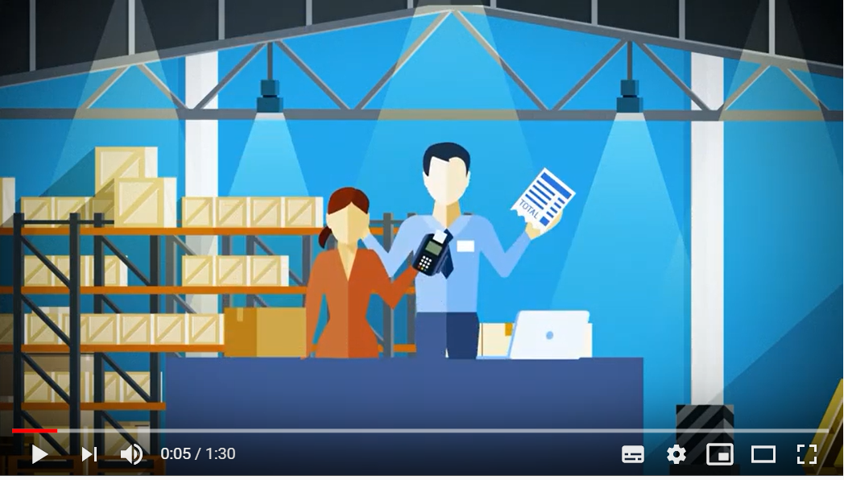

Youtube-Video des BGA
https://www.youtube.com/watch?v=cSfJxuhVFD0

Slide 17
Beispiel Bestehensregelung I
 | Prüfungsbereich | Pkt. | Gewich-tung | Gew. Pkt. | Bestehensregelung
Teil 1 | Organisieren des Warensortiments und von Dienstleistungen | 0 | 25% | 0 | - | Gesamt: mindestens ausreichend
Teil 2 | Kaufmännische Steuerung von Geschäftsprozessen | 60 | 15% | 9 | kein ungenügend insgesamt mindestens ausreichend drei Bereiche mindestens ausreichend
 | Prozessorientierte Organisation von Großhandelsgeschäften | 80 | 30% | 24
 | Wirtschafts- und Sozialkunde | 40 | 10% | 4
 | Fachgespräch zu einer betrieblichen Fachaufgabe im Großhandel | 70 | 20% | 14
 | Gesamtergebnis |  | 100% | 51 |  bestanden!

Slide 18
Beispiel Bestehensregelung II
 | Prüfungsbereich | Pkt. | Gewich-tung | Gew. Pkt. | Bestehensregelung
Teil 1 | Organisieren des Warensortiments und von Dienstleistungen | 64 | 25% | 16 | - | Gesamt: mindestens ausreichend
Teil 2 | Kaufmännische Steuerung von Geschäftsprozessen | 60 | 15% | 9 | kein ungenügend insgesamt mindestens ausreichend drei Bereiche mindestens ausreichend
 | Prozessorientierte Organisation von Großhandelsgeschäften | 30 | 30% | 9
 | Wirtschafts- und Sozialkunde | 50 | 10% | 5
 | Fachgespräch zu einer betrieblichen Fachaufgabe im Großhandel | 50 | 20% | 10
 | Gesamtergebnis |  | 100% | 49 |  nicht bestanden!

Slide 19
KONTAKTDATEN
Simon Grupe
Referatsleiter Kaufmännische und Dienstleistungsberufe
Bereich Ausbildung
DIHK – Deutscher Industrie- und Handelskammertag e. V.
Breite Straße 29
10178 Berlin
Tel.: 030 20 308 2511
Fax: 030 20 308 5 2511
grupe.simon@dihk.de

